Slide 1
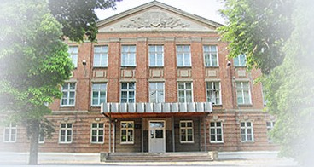
МУНИЦИПАЛЬНОЕ ОБЩЕОБРАЗОВАТЕЛЬНОЕ
БЮДЖЕТНОЕ УЧРЕЖДЕНИЕ
ЛИЦЕЙ №7
ПУБЛИЧНЫЙ ДОКЛАД
(2022-2023 УЧЕБНЫЙ ГОД)
Земляненко Нина Васильевна
директор МОБУ лицея №7
Notes:
Оригинальные шаблоны для презентаций: https://presentation-creation.ru/powerpoint-templates.html
Бесплатно и без регистрации.

Slide 2
Контингент учеников, обучающихся по основным образовательным программам, на конец отчетного периода состоит из 744 человек:
 | 1 уровень | 2 уровень | 3 уровень
Сменность: Количество классов / обучающихся, занимающихся в первую смену | 6 классов/ 167 учащихся | 8 классов/199 учащихся | 2 класса/ 38 учащихся
Количество классов/ обучающихся, занимающихся во вторую смену | 6 классов/ 178 учащихся | 6 классов/162 учащихся | -

Slide 3
Сохранение контингента обучающихся

Slide 4
Приоритетные направления:
применение ФООП при разработке ООП и организации образовательного процесса;
введение должности советника директора по воспитанию и взаимодействию с детскими общественными объединениями и усиление воспитательной работы школы;
внутренний мониторинг условий организации на соответствие аккредитационным показателям;
цифровизация рабочих и образовательных процессов в организации;
усиление антитеррористической защищенности организации.

Slide 5
Основополагающие задачи
создание единого образовательного пространства;
расширение образовательных возможностей для учащихся через многопрофильность и вариативность образовательных программ общего и дополнительного образования;
оптимизация системы дистанционных образовательных технологий, электронного обучения с целью повышения эффективности их использования;
создание системы сетевого взаимодействия со спортивными организациями, вузами, организациями сферы культуры, чтобы расширить перечень предлагаемых услуг и повысить качество уже оказываемых, помочь учащимся в выборе будущей специальности, подготовке к поступлению в вуз;
создание востребованной воспитательной системы для реализации современной молодежной политики;
повышение безопасности в организации в отношении детей и работников, посетителей.

Slide 6
IT-инфраструктура школы
Наименование | Количество
Компьютеры (в том числе персональные) | 97
Периферийные технические устройства: – мультимедиапроектор | 19
– сканер | 2
– принтер | 10
– интерактивные доски | 3
Локальная сеть | да
Учебные кабинеты, оснащенные компьютерами | 19

Slide 7
Условия для занятий физкультурой и спортом
– 1 спортивный зал
– многофункциональная спортивная площадка
– полоса препятствий
– стадион

Slide 8
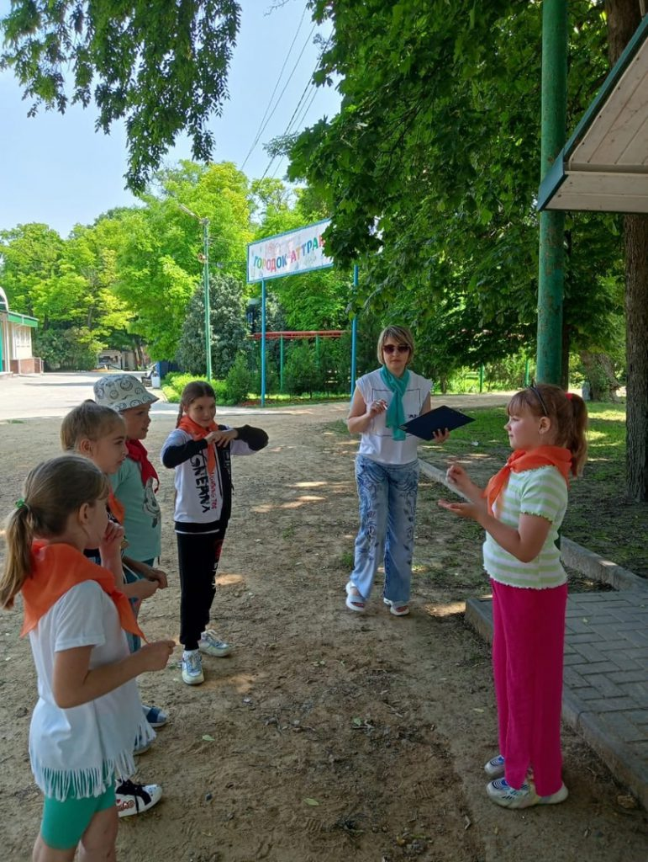
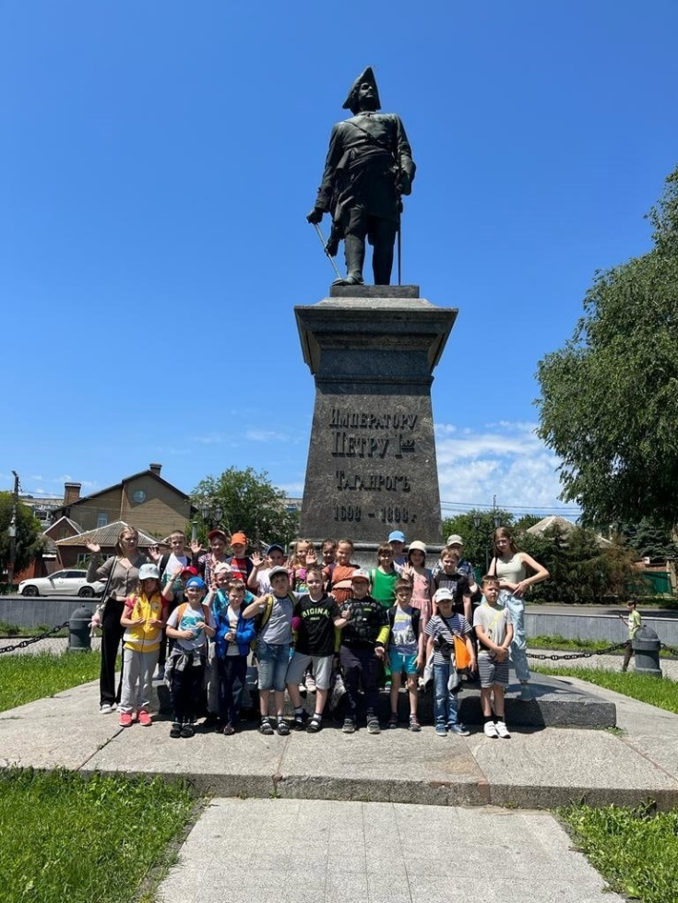
Организация летнего отдыха детей:
в период с 01.06.2023 по 22.06.2023 в лицее организован лагерь с дневным пребыванием детей, срок реализации – 1 смена

Slide 9
Организация питания: в лицее организовано горячее питание на основании договора между лицеем и ИП Амелиной Т.Г.
Для организации питания используются средства родительской платы, местного бюджета. Бесплатным питанием обеспечены:
– дети из малообеспеченных семей – 60 человек;
– дети инвалиды – 6 человек;
– все обучающиеся 1-4 классов.
Для проверки качества питания в лицее создана и функционирует бракеражная комиссия и комиссия по контролю качества питания.

Slide 10
Медицинское обслуживание обучающихся обеспечивается штатным врачом-педиатром и медсестрой в соответствии с лицензией на медицинскую деятельность от "14" 01.2019 г. № ЛО-61-01-006907, регистрационный номер 001630.
Для лечебно-оздоровительной работы в лицее имеется медицинский блок, состоящий из кабинета врача, процедурного кабинета. Профилактические осмотры детей проводятся в соответствии с нормативными документами.

Slide 11
Обеспечение безопасности: безопасность лицея обеспечена ООО «ЧОО Русь-А» лицензия №ЛО56-00106-26/00025437 от 24.12.2020г, договор №1 от 30.12.2022г.
1) Здание лицея оборудовано:
– кнопкой тревожной сигнализации;
– физической охраной;
– прямой связью с пожарной частью;
– противопожарным оборудованием;
– охранно-пожарной сигнализацией;
– системой видеонаблюдения – 6 камер внутреннего видеонаблюдения.
2) На территории лицея имеются:
– ограждение по периметру;
– уличное освещение;
– система видеонаблюдения – 6 камер наружного видеонаблюдения.

Slide 12
Состав педагогического коллектива

Slide 13
Состав педагогического коллектива

Slide 14
Квалификационный уровень
педагогического коллектива

Slide 15
Возрастной состав педагогического коллектива

Slide 16
Динамика среднего возрастного педагогического состава

Slide 17
Половой состав педагогов

Slide 18
Педагогический стаж работы педагогов

Slide 19
Сравнительная характеристика профессионального роста педагогов МОБУ лицея №7 за 2021-01.06.2023 гг.
Учебный год | 2021 - 2022 | 2022 – 2023 уч. год
Всего педагогических работников | 40 | 42
соответствие | 8 | 8
I категория | 4 | 7
высшая категория | 28 | 29
% с категорией | 80% | 85,7%

Slide 20
Средняя наполняемость классов:
– в начальных классах средняя наполняемость составила 28 обучающихся

Slide 21
Средняя наполняемость классов:
– в основной школе средняя наполняемость составила 25,4 обучающихся

Slide 22
Средняя наполняемость классов:
- в старшей школе средняя наполняемость составила 19,5 обучающихся

Slide 23
Результаты внутришкольной оценки качества образования
Результаты единого государственного экзамена
Предмет | Сдавали всего человек | Средний балл | Сколько обучающихся получили больше 80 баллов
Русский язык | 13 | 66 | 1
Математика база | 2 | 4,5 | 1
Математика профиль | 11 | 53 | 0
Физика | 7 | 56,3 | 0
Информатика | 9 | 47 | 0
Биология | 1 | 27 | 0
Английский язык | 4 | 59 | 0
Обществознание | 6 | 60 | 0
Химия | 1 | 64 | 0

Slide 24
Результаты внутришкольной оценки качества образования
Результаты государственной (итоговой) аттестации в 9-х классах

Slide 25
Данные о поступлении в учреждения профессионального образования
Год выпуска | Основная школа |  |  |  | Средняя школа
 | Всего | Перешли в 10-й класс школы | Перешли в 10-й класс другой ОО | Поступили в профессиональную ОО | Всего | Поступили в вуз | Поступили в профессиональную ОО | Устроились на работу | Пошли на срочную службу по призыву
2023 | 39 | 18 | 4 | 17 | 13 | 12 | 0 | 1 | 0

Slide 26
Достижения обучающихся в олимпиадах

Slide 27
Достижения обучающихся в олимпиадах
№ п/п | Предмет | Ф.И. учащегося | Класс | Место | Ф.И.О. учителя
 | Английский язык | Павлий Иван | 8А | Призер | Масалитина Е.С.
2. | Биология | Козина Алиса | 9Б | Победитель | Шик О.В.
3. | Биология | Карманов Андрей | 10 | Призер | Шик О.В.
4. | Биология | Павлий Иван | 8А | Призер | Шик О.В.
5. | Экология | Карманов Андрей | 10 | Призер | Шик О.В
6. | Экология | Козина Алиса | 9Б | Призер | Шик О.В
7. | Математика | Павлий Иван | 8А | Призер | Самохвалова А.А.
8. | Информатика и ИКТ | Павлий Иван | 8А | Победитель | Теременцева Л.С.

Slide 28
Данные о достижениях и проблемах социализации обучающихся
(правонарушения, поведенческие риски)
На внутрилицейском учёте, КДН и ПДН на 01.09.2022г учащиеся лицея не состоят

Slide 29
В соответствие с Программой «Одаренные дети» и планом работы МОБУ лицея №7 на 2022-2023 учебный год были определены следующие задачи:
Выявление одаренных и талантливых детей:
развитие личностного потенциала ученика в условиях формирования помогающей среды;
анализ особых успехов и достижений ученика;
создание банка данных по талантливым и одаренным детям;
диагностика потенциальных возможностей детей;
Помощь одаренным учащимся в самореализации их творческой направленности:
создание для ученика ситуации успеха и уверенности через личностно-ориентированное обучение и воспитание;
формирование и развитие сети дополнительного образования;
организация и участие в интеллектуальных играх, творческих конкурсах, предметных олимпиадах.

Slide 30
Работа с одаренными детьми в лицее ведется в плане развития организационных, учебно-познавательных (академических и интеллектуальных), информационных и коммуникативных компетенций через:
Индивидуальную работу (консультации);
Массовое участие в различных предметных и внеклассных конкурсах различных уровней;
Интеллектуальные игры;
Развитие проектных методов;
Широкое использование компьютерной техники;
Чествование призеров и победителей на общешкольной линейке, родительских собраниях

Slide 31
Обучающиеся лицея активно участвуют в городских, областных и всероссийских олимпиадах и конкурсах:
Международный математический конкурс-игра «Кенгуру – математика для всех»
Международный конкурс «Золотое руно»
Международный конкурс по английскому языку «Бульдог»
Общероссийский конкурс «Русский медвежонок» по языкознанию
Всероссийская открытая олимпиада «Наше наследие» «Россия в годы правления Рюриковичей», «Золотое кольцо России».
Всероссийская открытая олимпиада «Наше наследие» Муниципального и полуфинального туров 6-11 классов 2020/21
Всероссийская открытая олимпиада Наше наследие (Основы православной культуры)
Общероссийская предметная олимпиада «Олимпус» по математике г. Калининград осенняя сессия
Международный конкурс по английскому языку «Олимпис» по английскому языку
ООО «Глобус» Республика Коми Осенняя сессия «Эверест»
Конкур знатоков русского языка «Русский язык на 5».
Международная предметная олимпиада Осенняя сессия «Эверест» по математике
Конкурс по страноведению «И целого мира мало
Всероссийская образовательная олимпиада по физике ФГОС ООО для школьников 7-8 классов в соответствии с ФГОС ООО
Инженерная олимпиада «Звезда»
Всероссийская интеллектуальная игра «1418».
VI Региональный командный чемпионат школьников по программированию
Всероссийский конкурс художественного чтения «Поэзия Победы»
Городской Открытый Конкурс Чтецов XIV Книжного Чеховского фестиваля «Лестница – чудесница»
Международный портал «Солнечный свет». Конкурс творческий проектов
Областной конкурс-фестиваль хоровой и вокальной музыки «Наполним музыкой сердца»

Slide 32
Обучающиеся лицея активно участвуют в городских, областных и всероссийских олимпиадах и конкурсах:
Клуб «ГРАЖДАНИН» Дистанционная игра «Где логика?!»
Городская игра «Я-предприниматель» в рамках деятельности политико-правового клуб «Гражданин» МБУ ДО ЦВР
Муниципальный конкурс по основам потребительских знаний
ЭРУДИТ. Игра-викторина «Мы юные читатели» посвященная Международному дню читателя
ПУЛЬС. Конкурс школьных проектов «ProNTI»
Городской конкурс « Никто не забыт!»
Городской поэтический конкурс «Мир природы в литературе»
Городской конкурс рисунков «Терроризм – угроза обществу»
Городской конкурс рисунков «Новый год стучится в двери»
Городской конкурс рисунков «Тагмет – сердце города»
Городской конкурс рисунков «Дети рисуют мир»
Городской конкурс рисунков «Космические дали»
Городской конкурс рисунков «Готов к труду и обороне»
VIII Городская школьная юридическая олимпиада
VШ городской олимпиады по математике «Импульс знаний»
IV городской конкурс авторских рассказов «Моя правдивая история»
Проект «Точка опоры»

Slide 33
Участие лицеистов в Интернет-Онлайн-олимпиадах:
Международный конкурс-игра по математике «Слон», ЦДО «Снейл»
Международный Чемпионат начальной школы «Вундеркинд», ЦДО «Снейл»
Всероссийская олимпиада «Вершина математических знаний»- «Талант педагога»
Всероссийская олимпиада «Мой родной русский язык» - ЦДТ «Новое достижение»
Всероссийская олимпиада «Проверка знаний»- Ко Дню космонавтики
Всероссийская олимпиада «Чтение и кругозор» - ЦДТ «Новое достижение
Международная дистанционная олимпиада проекта KOMPEDU.RU. «Информатика 6 класс»
Международный проект для учителей mir-olimp.ru «Мозговой штурм. 6 класс
Всероссийская онлайн-олимпиада «Олимпийские игра на Учи.ру по математике» для 1-9 классов
Всероссийская онлайн-олимпиада «Безопасные дороги»
Всероссийская онлайн-олимпиада Учи.ру по английскому языку для 1-9 классов
Всероссийская онлайн-олимпиада Учи.ру по окружающему миру для 1-4 классов
Всероссийская онлайн-олимпиада Учи.ру по математике для 1-9 классов
Всероссийская онлайн-олимпиада Учи.ру «Дино» для 1-4 классов
Всероссийская онлайн-олимпиада Учи.ру по русскому языку для 1-9 классов
Открыта интернет- олимпиада по английскому языку для школьников « Осень»
Областная олимпиада школьников по информационным технологиям
Конкурсный отбор на образовательную программу «Физика. Старт в науку»
Олимпиада по направлению «Защита прав потребителей»
Международная онлайн-олимпиада Skyeng Super Cup»
Интернет олимпиада по физике

Slide 34
Лицеисты активно участвовали в научно-практических конференциях, проектах, открытых уроках:
Научно-практическая конференция «Правовая культура молодежи в современном обществе» на базе ТИ им. А.П. Чехова
XXXI городские экологические чтения
Городской конкурс научно-исследовательских работ «Военная честь запрещает русским сдавать города без боя»
Таганрогский институт имени А.П. Чехова, в рамках традиционной недели Юриспруденции конкурс «Конституционно-правовые реформы в современной России».
X конференция Ассоциаций ученических научных обществ города Таганрога
Городской конкурс творческих работ по информационным технологиям в номинации «Лучшая программная разработка»
ДАНЮИ. XLVI Весенняя сессия открытой научно-практической конференции Донской академии наук юных исследователей имени Ю.А. Жданова
II Многопрофильная научно-практическая конференция обучающихся Ростовской области
X Всероссийской олимпиаде школьников «Кирилл Разумовский – к вершинам знаний»
Многопрофильная инженерная олимпиада «Звезда»
Всероссийский конкурс научно-исследовательских работ им. Д.И. Менделеева
XXVIII Всероссийский конкурс юношеских исследовательских работ имени В. И. Вернадского, 2 работы
Всероссийский конкурс юных исследователей окружающей среды «Открытия 2030» ; Многопрофильная научно-практическая конференции обучающихся Ростовской области
Международная техническая Олимпиада МАИ «Траектория взлета»
Выездная олимпиада по физике (МФТИ)

Slide 35
Участие лицеистов во Всероссийских диктантах
Название | Количество участников | Результаты
V Всероссийский химический диктант | 14 | Дипломы Савченко Денис Сертификат продвинутого уровня
Всероссийский Юридический диктант в онлайн-режиме. | 56 | Дипломы
Финзачет | 108 | Сертификаты
Региональный этап акции «Всероссийский тест на знание Конституции РФ» | 86 | Сертификаты
Диктант Победы сентябрь 2022 | 50 | Сертификаты
Диктант Победы май 2023 | 50 | Сертификаты
Всероссийский экологический диктант | 27 | Сертификаты
Городской исторический диктант | 33 | Лобко Мария-победитель Немченко Глеб, Сурикова Надежда-призёры

Slide 36
Итоги работы XI лицейская научно-практическая конференция учащихся
Номинация «Первые шаги в науку» 1-4 классы
Ф.И. докладчика, класс | Тема | Ф.И.О. руководителя | Результат
Малый Евгений, 2Б | Выведение тропических бабочек в домашних условиях | Сорокина М.Ю. | победитель
Чернятинская Варвара,2А | Сладкая жизнь | Мартынова Е.И. | победитель
Кондратьева Анастасия, 4 А | Тайна «волшебной» жидкости | Снисаренко Л.И. | призёр
Шаманская Мирра, 3 А | Повышение уровня физической подготовки ребёнка 10 - 11 лет | Великоднева Н.А. | призёр
Тимофеев Артём, 2А | Спорт в жизни современного школьника | Мартынова Е.И. | призёр
Силакова Мирослава Андреевна, 2В | Наука о веществах и их превращениях | Кеворкова М.А. | призёр

Slide 37
Итоги работы XI лицейская научно-практическая конференция учащихся
Номинация «Я − исследователь» 5-11 классы
Ф.И. докладчика, класс | Тема | Ф.И.О. руководителя | Результат
Грига Никита, 5 А класс | Курганы - ровесники пирамид | Ткаченко Н.В. | победитель
Козина Алиса, 9Б | Выращивание экзотических растений в домашних условиях | Шик О.В. | победитель
Першонкова Валентина, 9Б | Проблемы перевода в английском языке | Масалитина Е.С. | победитель
Нечипоренко Игорь, 9Б | Модель электрогенератора | Арефьева Г.В. | призёр
Грига Никита, 5 А класс | Фразеологизмы в русском языке | Шевкута Г.И. | призёр
Кокорин Тимофей, 8В | Нейросети и их применение | Носачева Н.В. | призёр
Козина Ксения, 6Б | Абразионные процессы в природе и жизни человека | Брехова Н.П. | призёр
Захарян Эрик, 5Б | Удивительный лист Мëбиуса - символ математики | Бадя К.С. | призёр
Полуянов Дмитрий, 5А | Математика на страже окружающей среды | Кагалькова А.С. | призёр

Slide 38
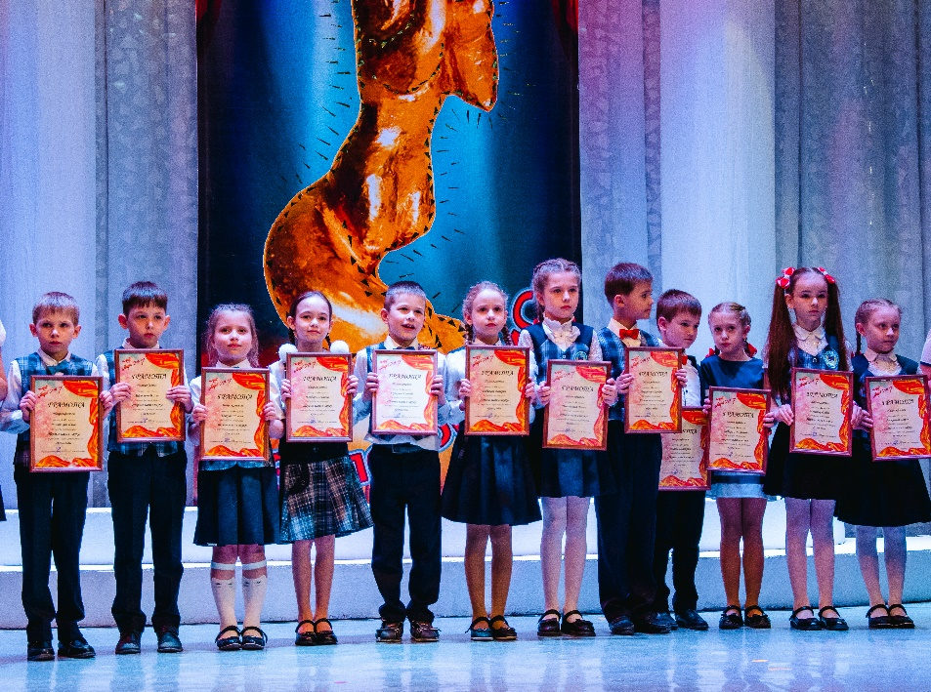
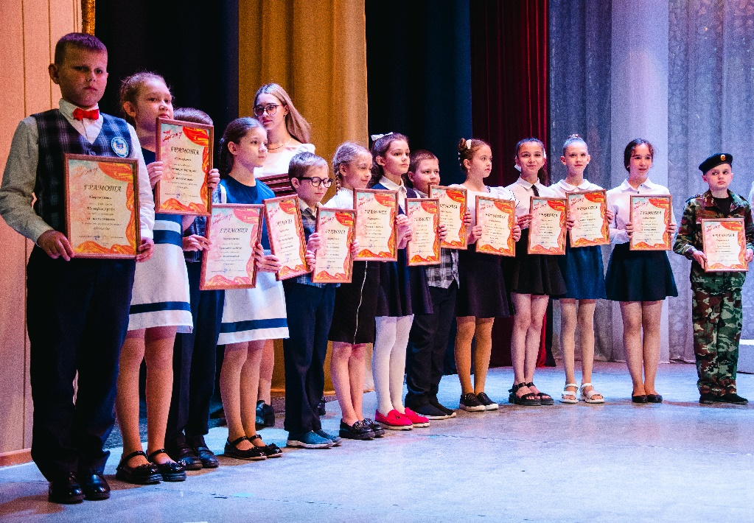
«Успех года»

Slide 39
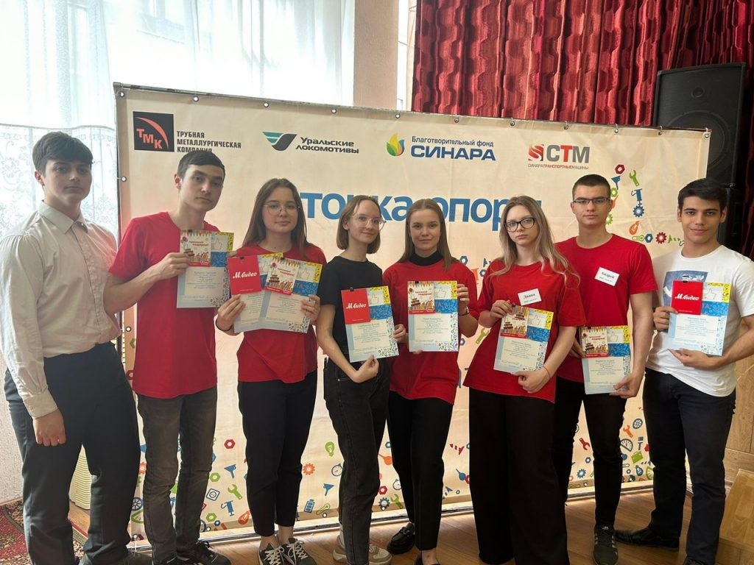
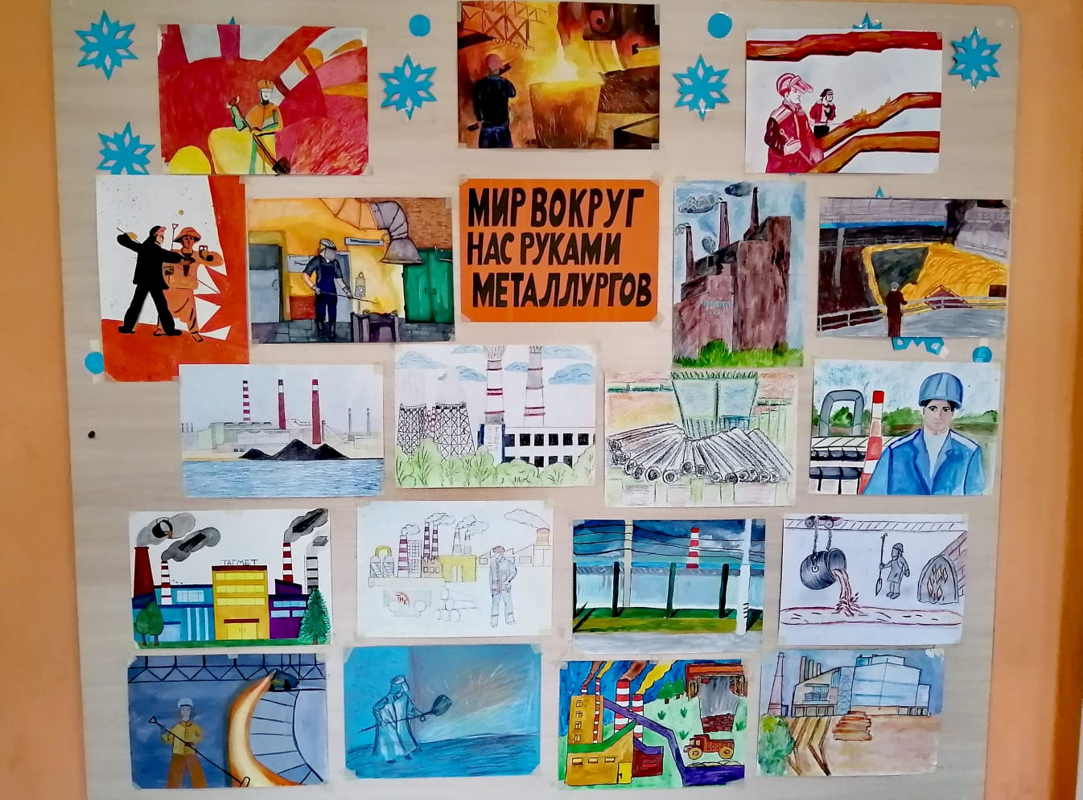
Проект «Точка опоры»

Slide 40
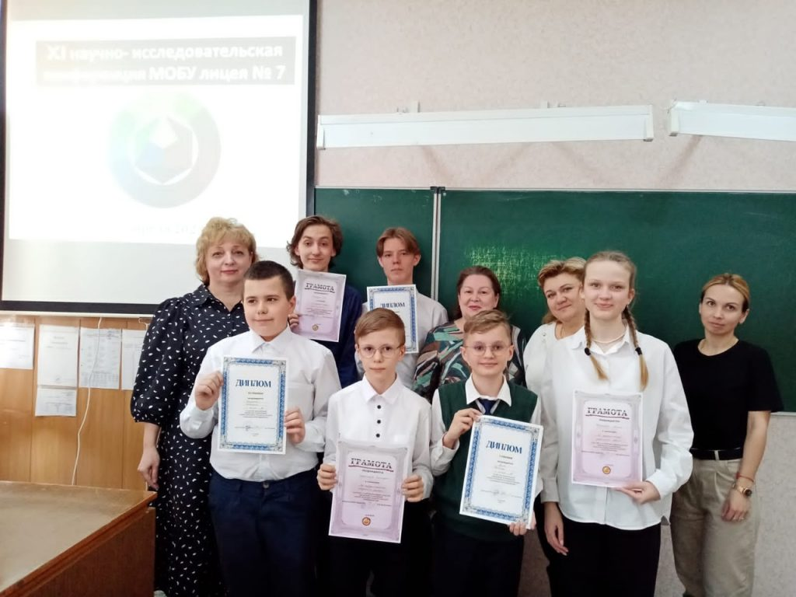
XI лицейской научно-практической конференции учащихся «Твори! Исследуй! Пробуй и находи»

Slide 41
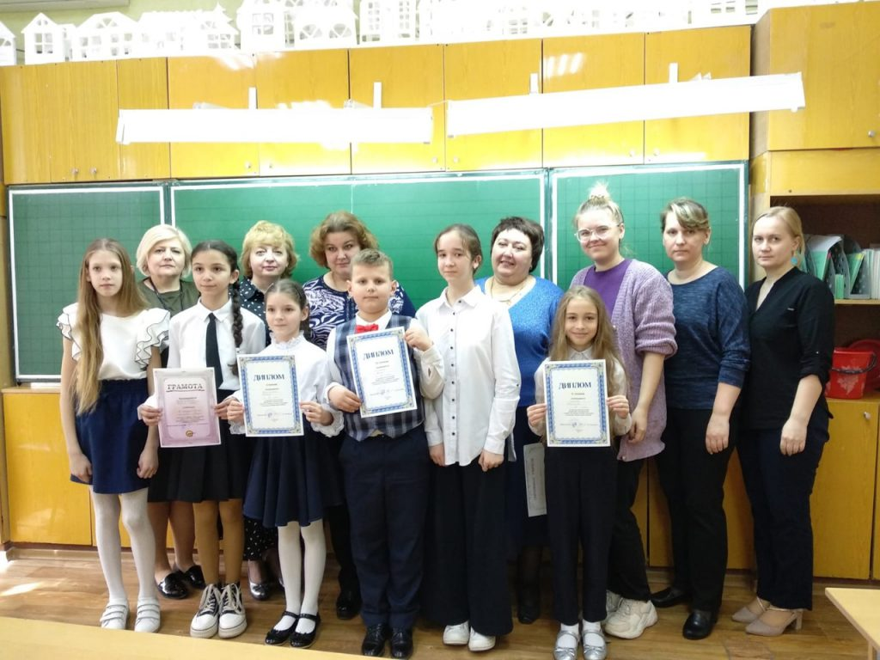
XI лицейской научно-практической конференции учащихся «Твори! Исследуй! Пробуй и находи»

Slide 42
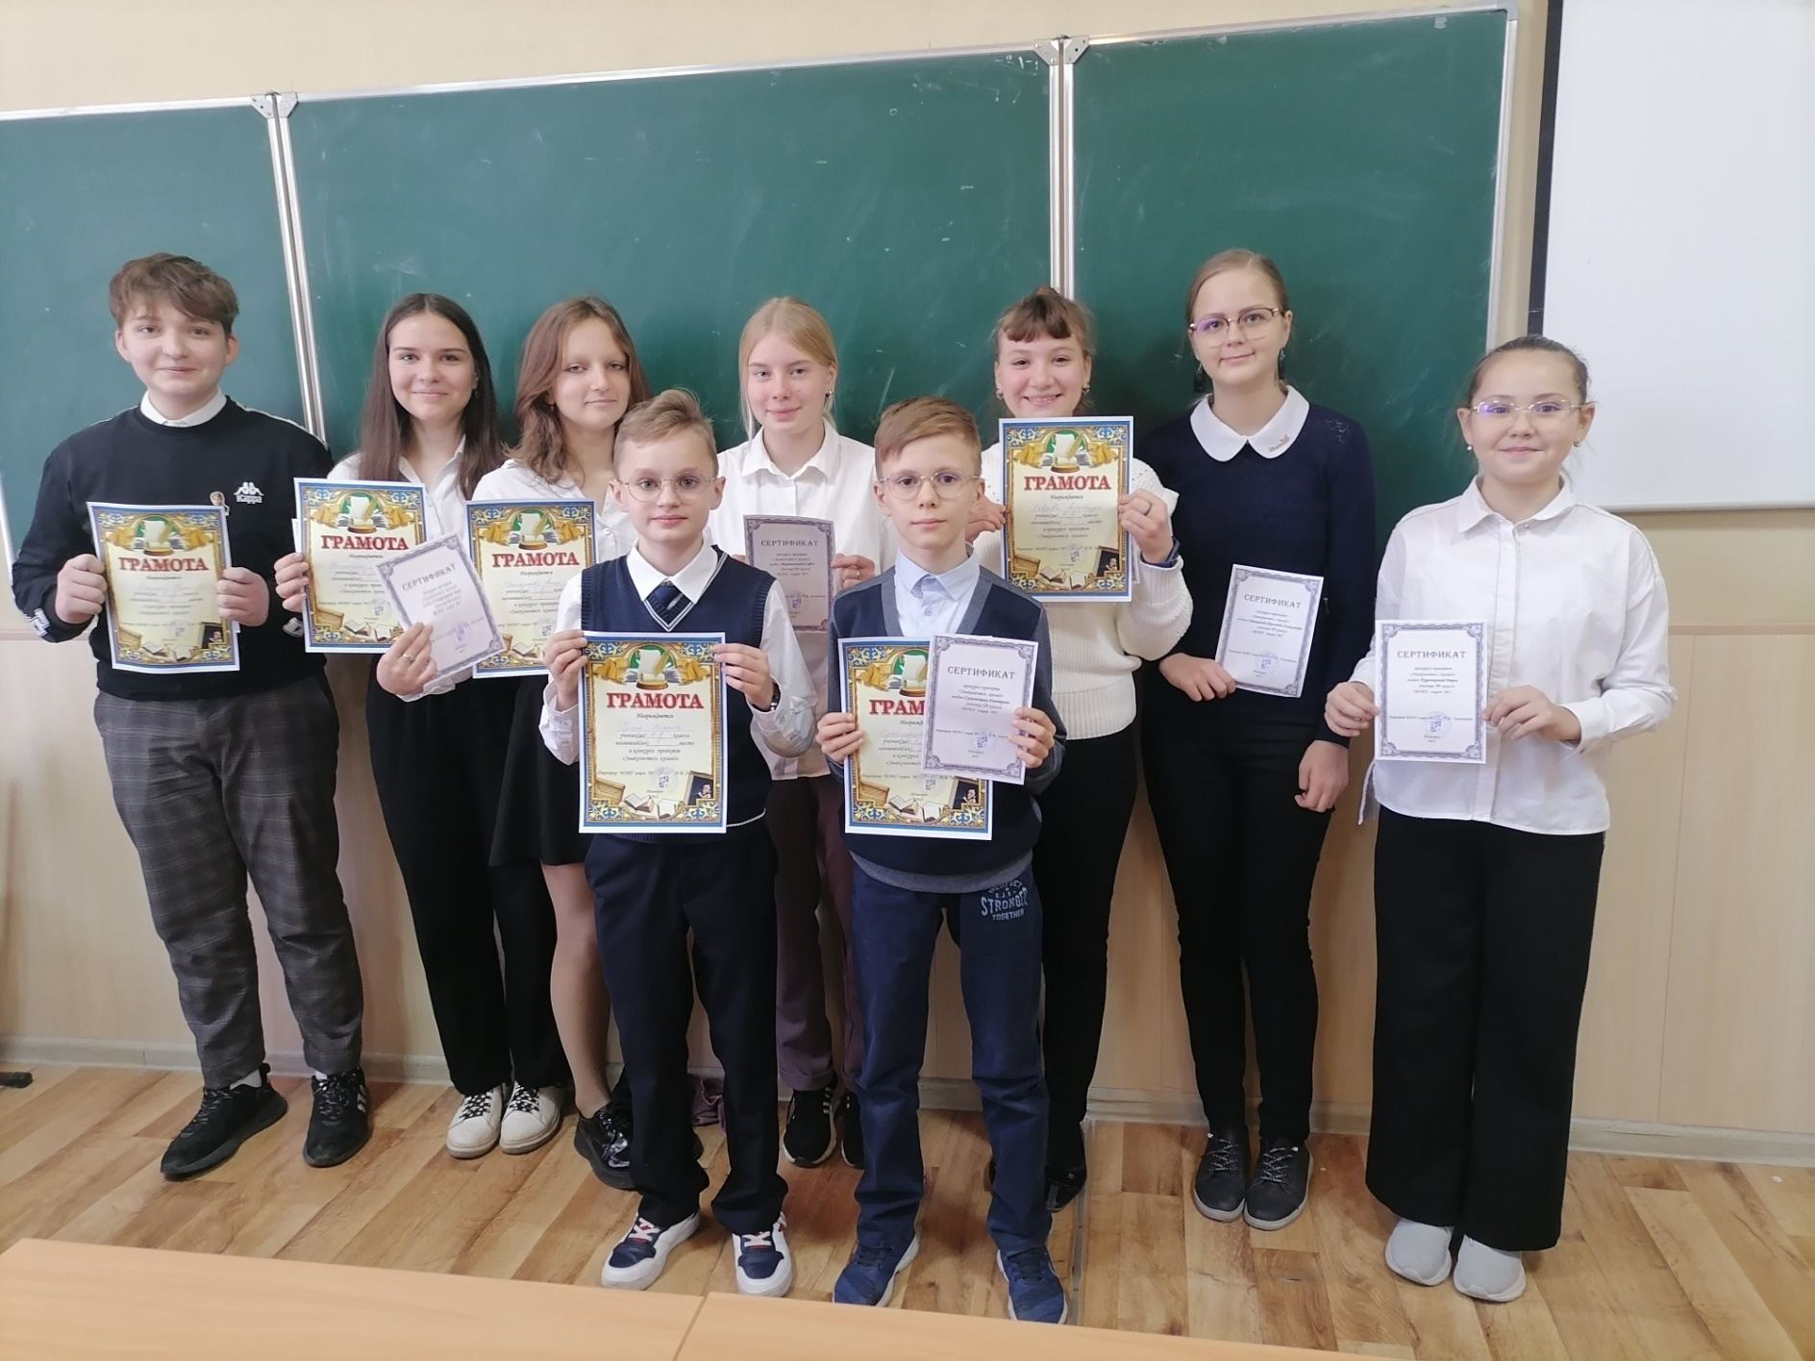
Реализация проекта «Читающий лицей»

Slide 43
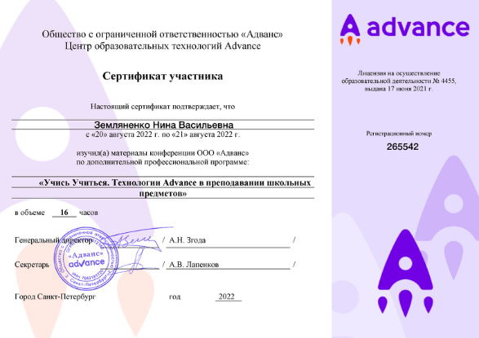
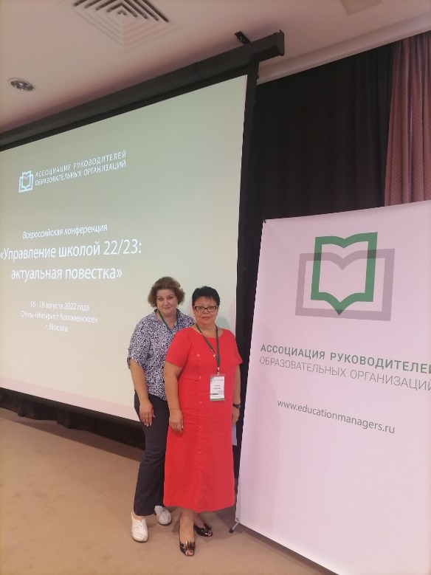
Работа куратора в проекте «500+»

Slide 44
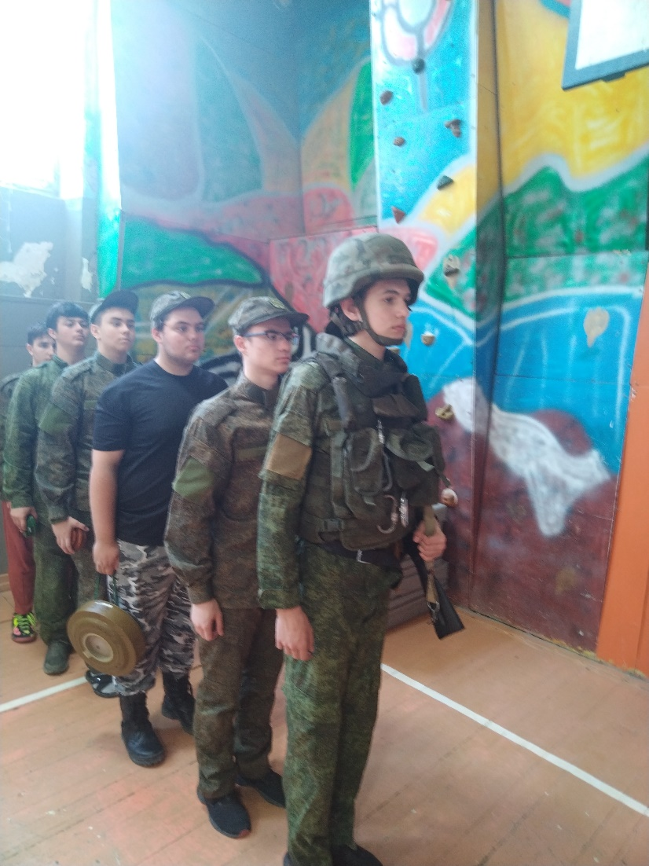
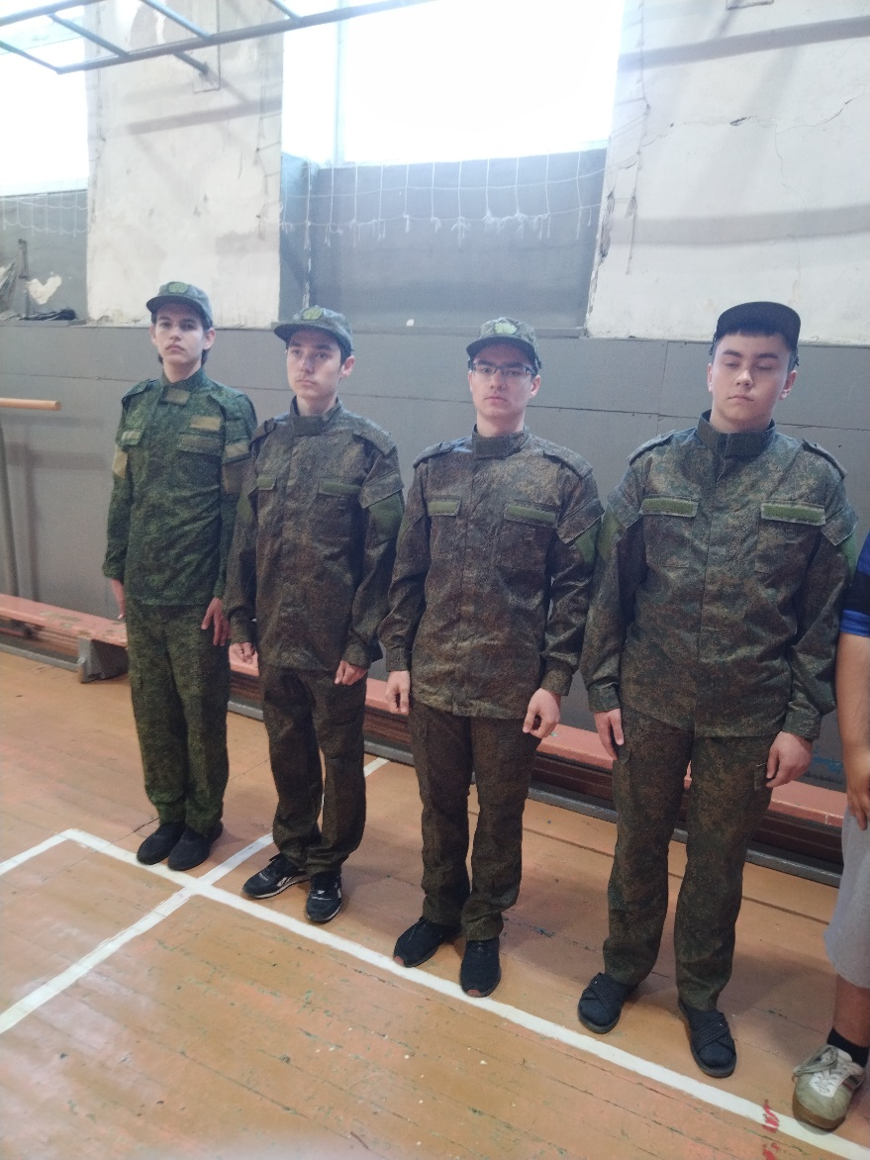
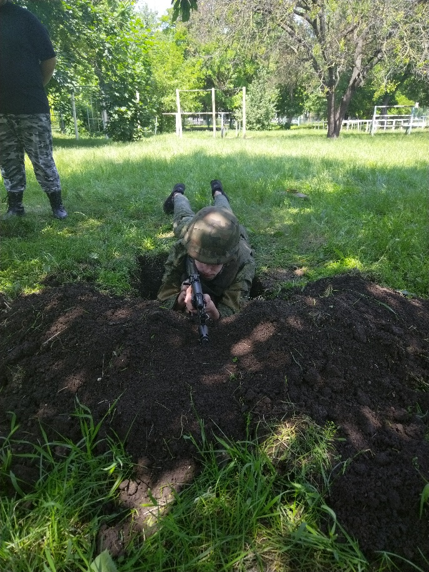
Учебные сборы учащихся 10 класса

Slide 45
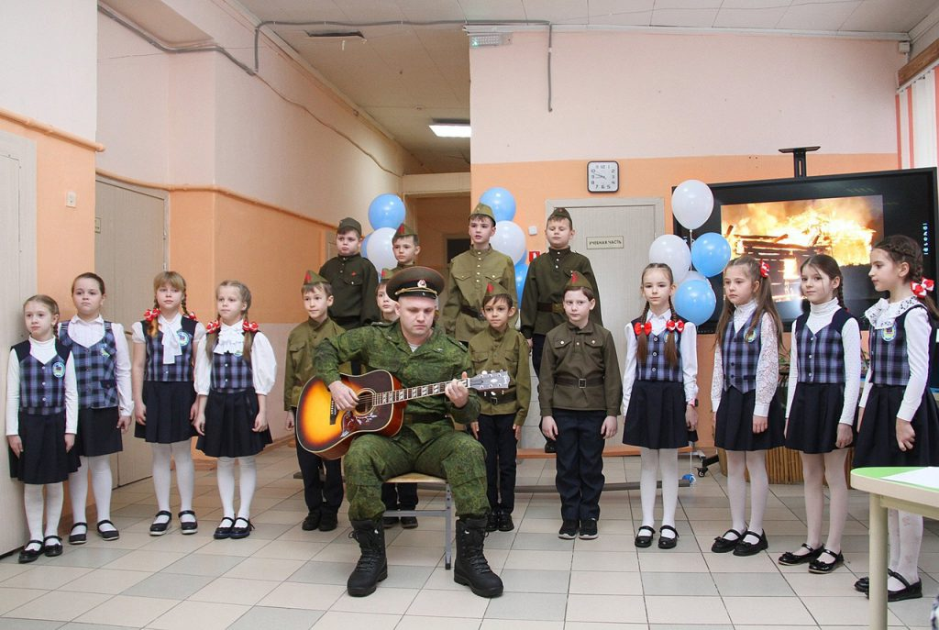
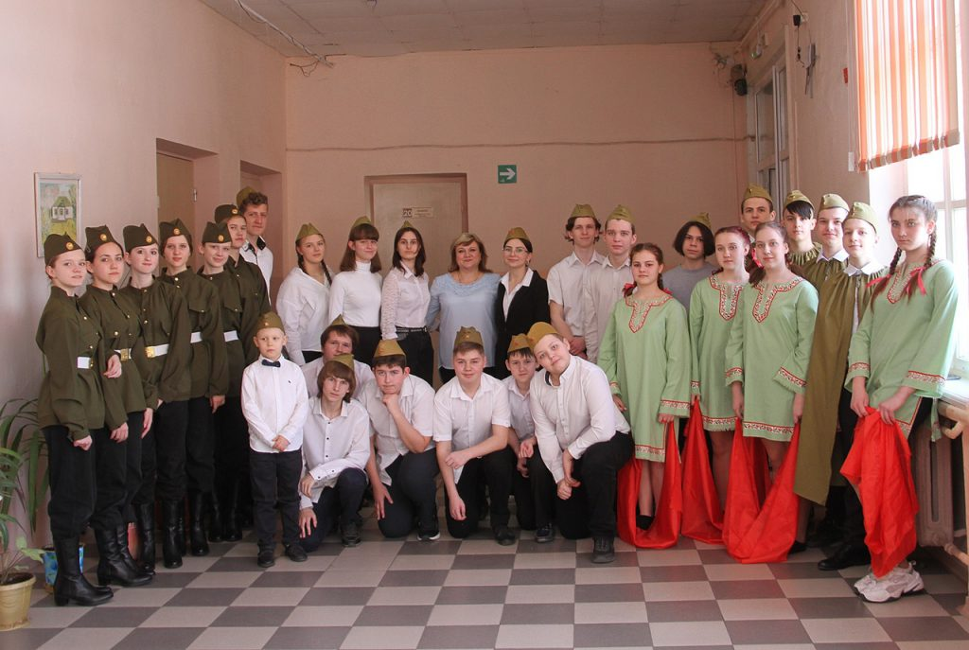
Проведение общелицейского традиционного конкурса литературно - музыкальных композиций «Они защищали Отечество»

Slide 46
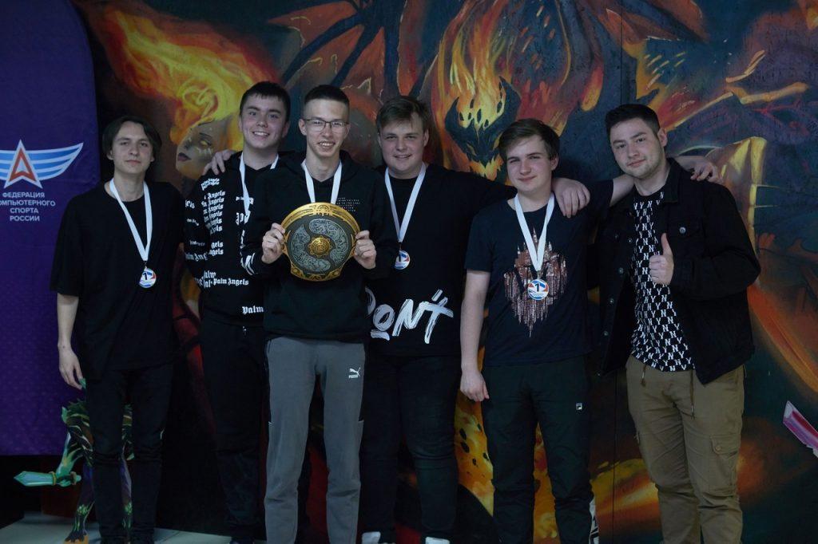
Киберспортивный чемпионат Ростовской области по Dota 2 среди школьников 2023

Slide 47
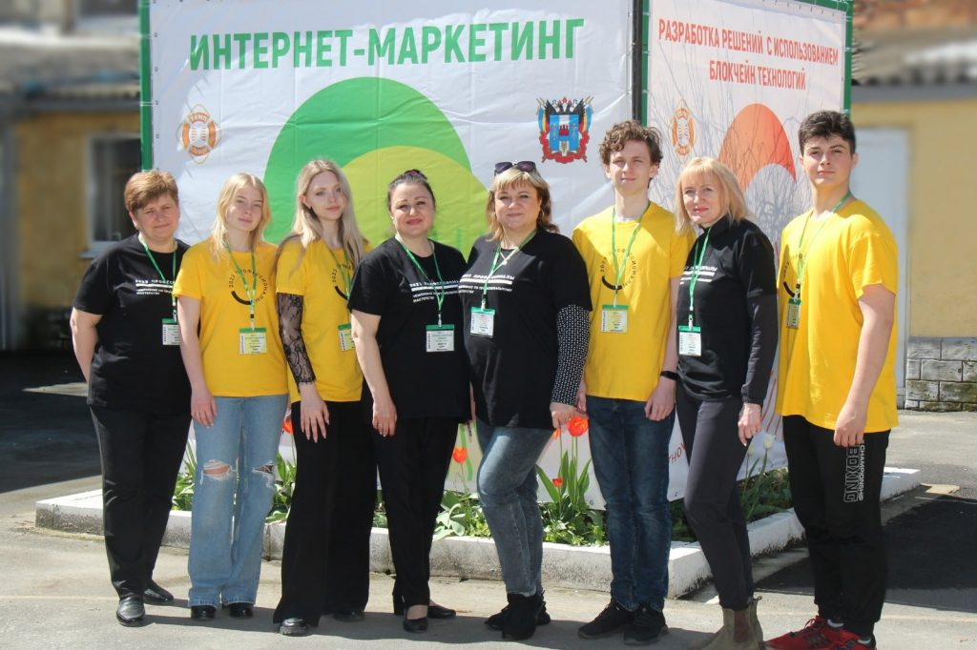
Региональный этап
Чемпионата по профессиональному мастерству
Павлий Иван, 8 «А» класс — 2 место (эксперт Теременцева Л.С.) Никоненко Диана, 10 класс — 2 место (эксперт Доронина Е.В.) Мартьянова Софья, 9 «А» класс -3 место (эксперт Дрофа Е.В.)

Slide 48
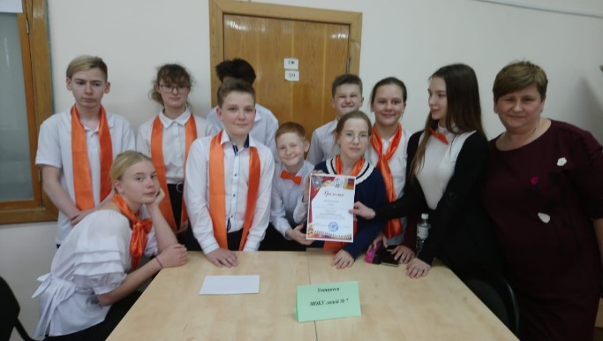
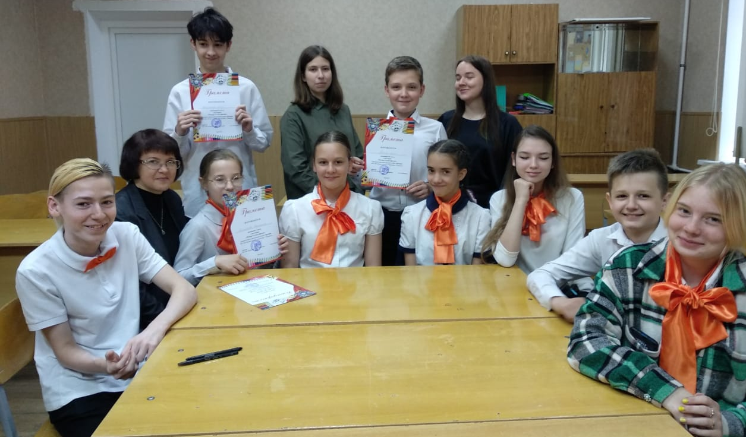
Команда «ЭРУДИТ»
Руководитель: Дрофа Елена Владимировна
Мартьянова Софья – капитан
Боброва Софья
Ткач Дмитрий
Юшко Илья
Желновач Дмитрий
Пажит Стефания
Луговая Диана
Запорожец Иван
Немченко Глеб

Slide 49
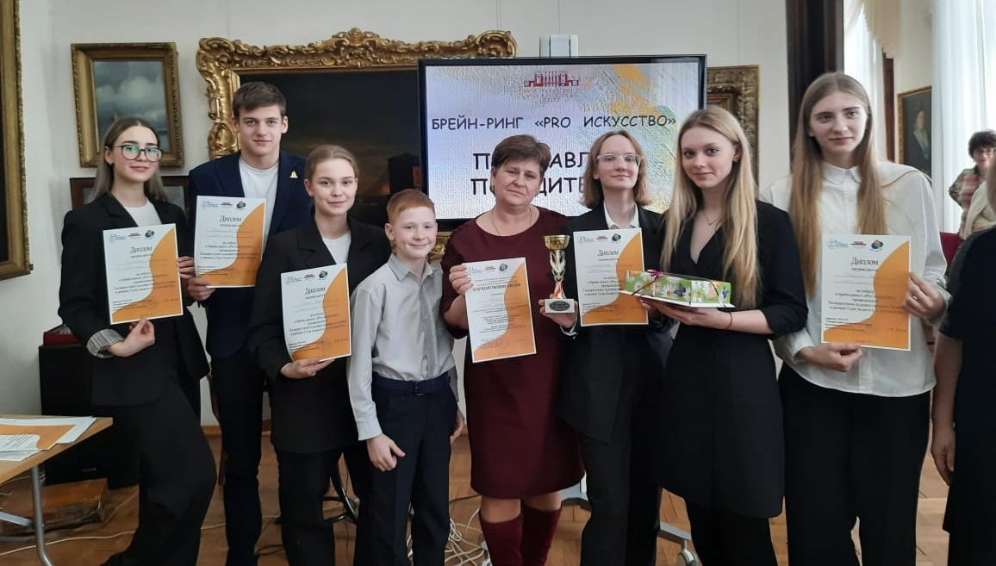
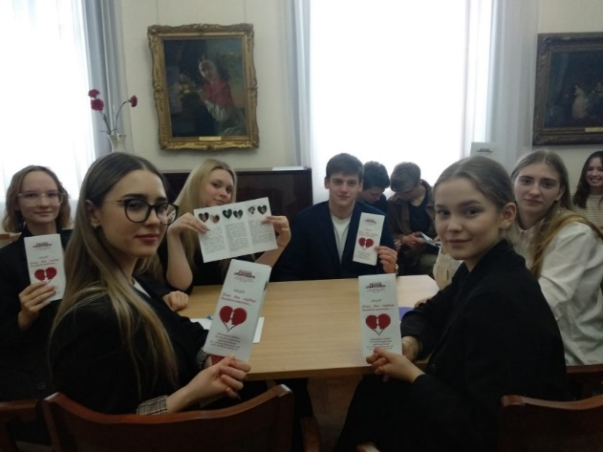
Команда «Клячки»
Руководитель: Дрофа Елена Владимировна
Серебрякова Ксения – капитан
Голяк Елизавета
Масалитин Сергей
Никоненко Диана
Семенченко Маргарита
Шевченко Валерия

Slide 50
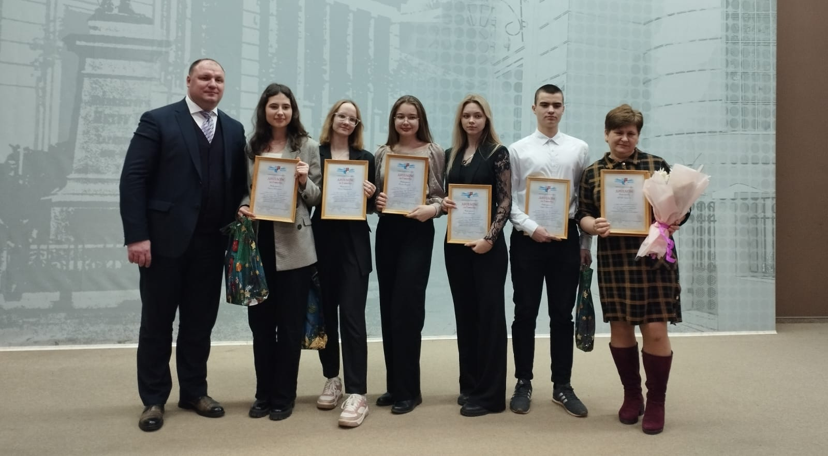
Команда «КИБЕРЗАЩИТНИКИ»
Руководитель: Дрофа Елена Владимировна
Карманов Андрей –капитан
Бисерова Полина
Серебрякова Ксения
Соболевская Карина
Никоненко Диана

Slide 51
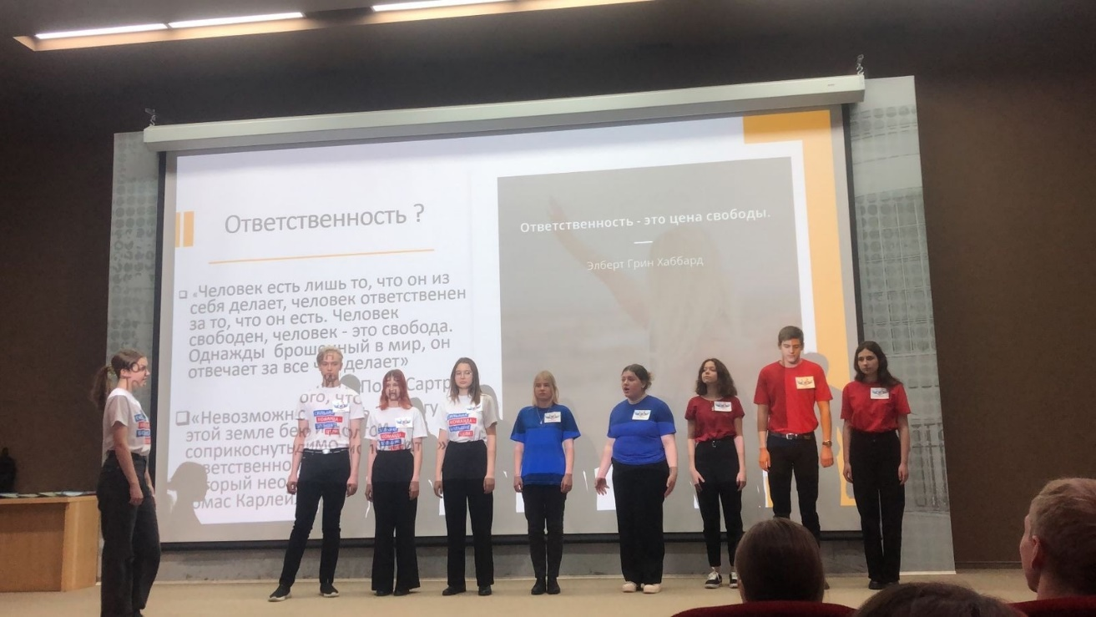
Команда «РОССИЯНЕ»
Руководитель: Дрофа Елена Владимировна
Скулкин Кирилл – капитан
Масалитин Сергей
Гайдаревская София
Бисерова Полина
Проценко Илья
Цаплина Мария
Клименко Вероника
Мартьянова Софья
Колесникова Виктория
Соболевская Карина

Slide 52
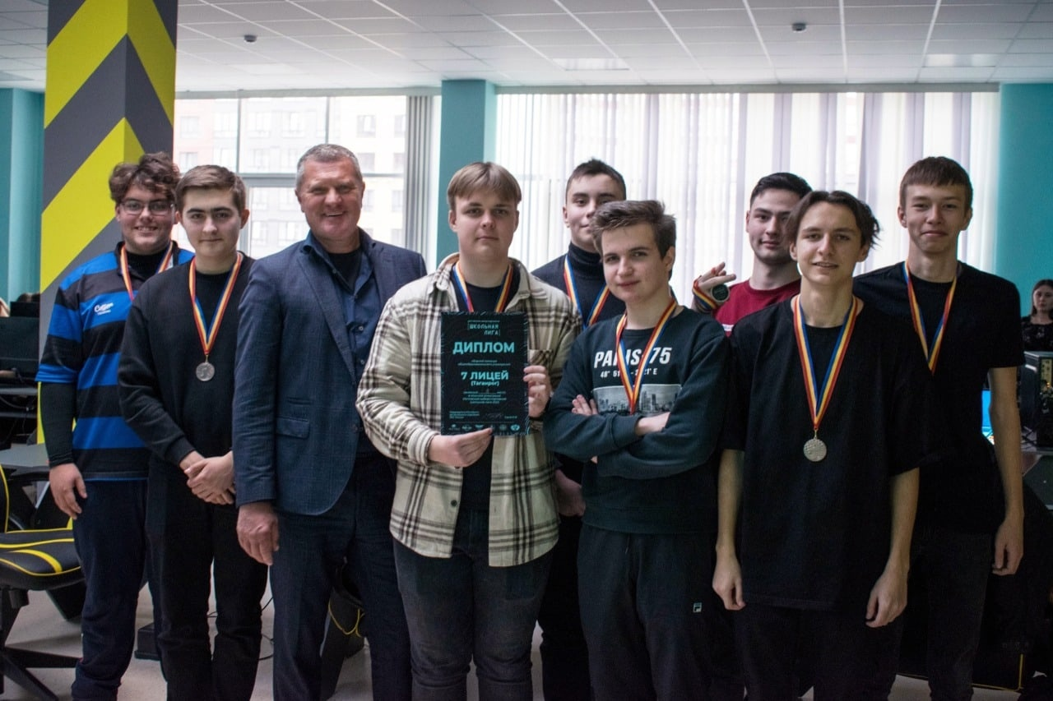
Команда «КИБЕР СПОРТ»
Руководитель: Носачёва Наталья Викторовна
Пустовой Никита
Слепченко Антон
Федин Денис
Стадников Никита
Островский Илья
Васильцов Илья
Косогов Борис

Slide 53
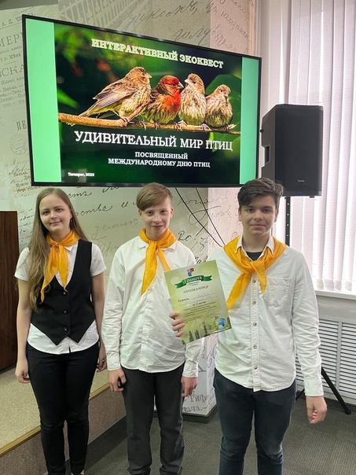
Команда «ЭкоЛИС»
Руководитель: Шик Ольга Викторовна
Одинцова-Фролова Александра
Едомский Дмитрий
Сидорюк Матвей

Slide 54
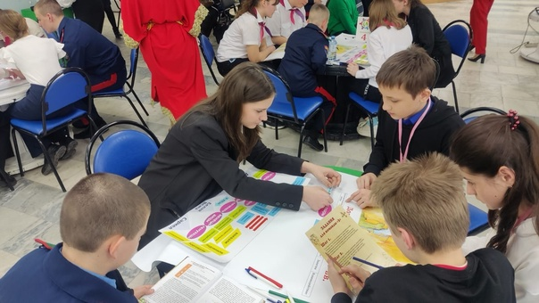
Команда «Знатоки истории Донского края»
Руководитель: Ткаченко Наталия Владимировна
Голубова Юлия
Давтян Авет
Козина Ксения
Пулин Егор
Бутенко Изабелла
Хмелевская Вероника
Черненко Руслан
Гончарикова Анна
Мишагина Мария

Slide 55
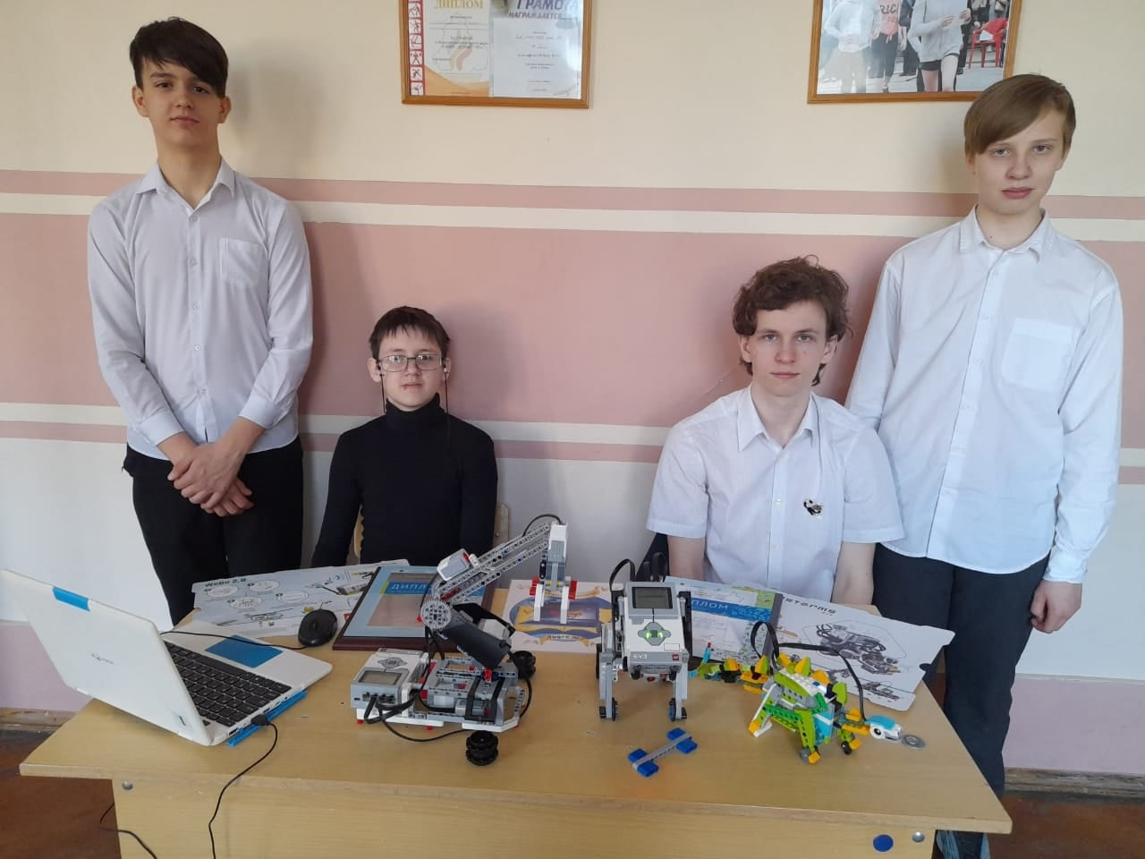
Команда «Codethirsty»
Руководитель: Теременцева Лиана Станиславовна
Павлий Иван
Деревянкин Дмитрий
Плетнёв Даниил
Едомский Дмитрий

Slide 56
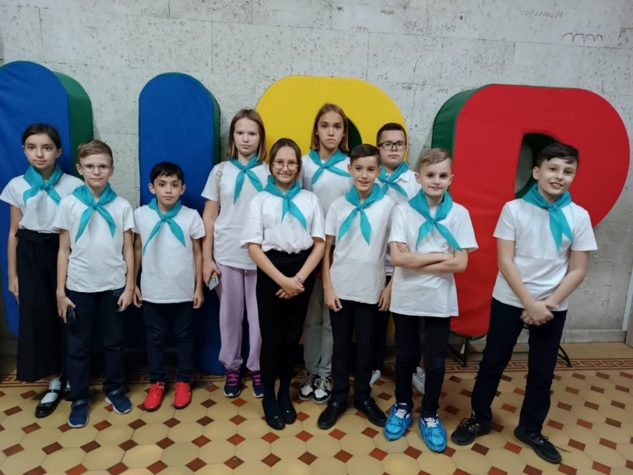
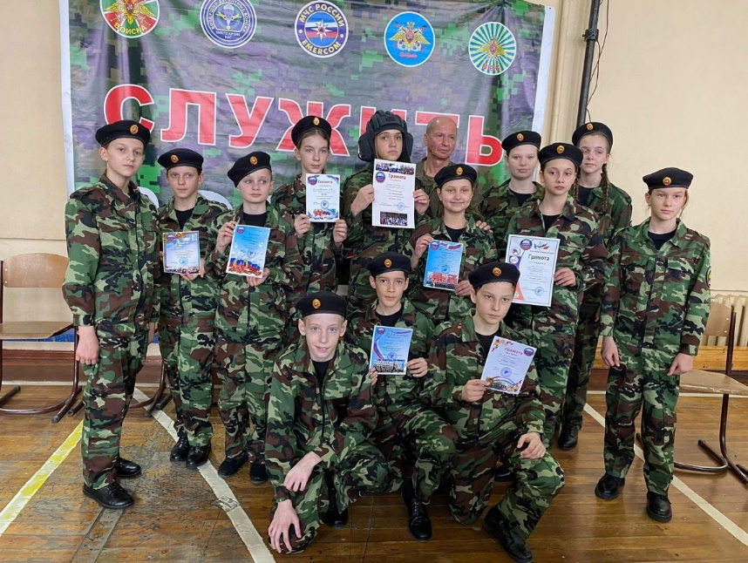
«БРОНЯ»
«ПАТРИОТ»
5А класс
Руководители
Кагалькова Анна Сергеевна
Воронов Сергей Михайлович

Slide 57
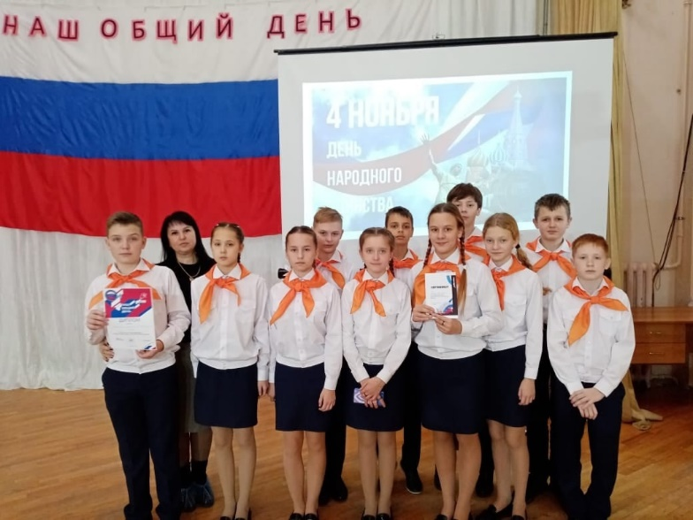
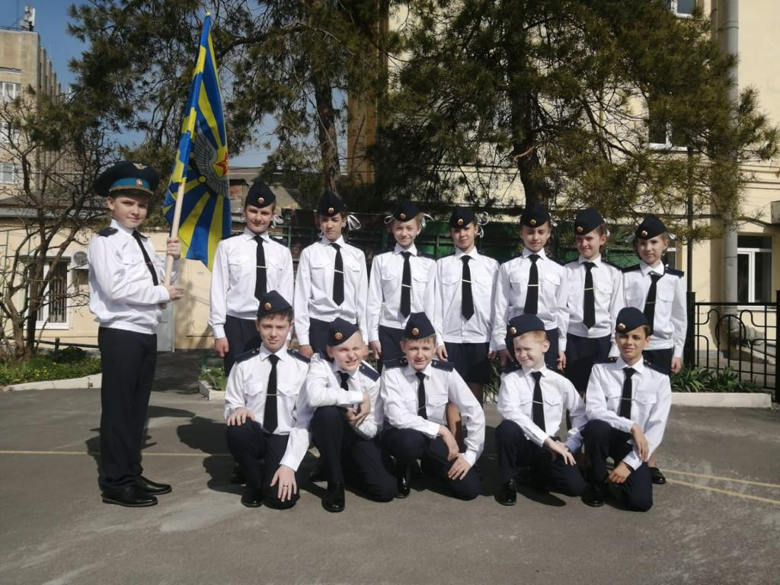
«ЯСТРЕБЫ»
6А класс
«ПАТРИОТ»
Руководители
Гориславец Светлана Владимировна
Мартынова Елена Ивановна
Мартынов Валерий Геннадьевич

Slide 58
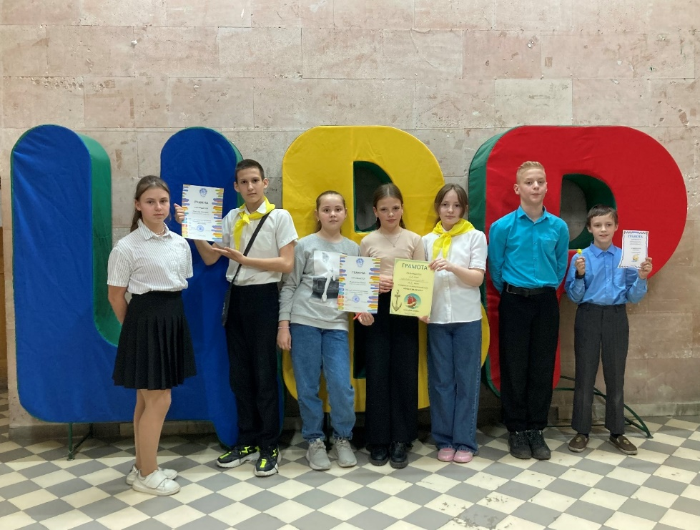
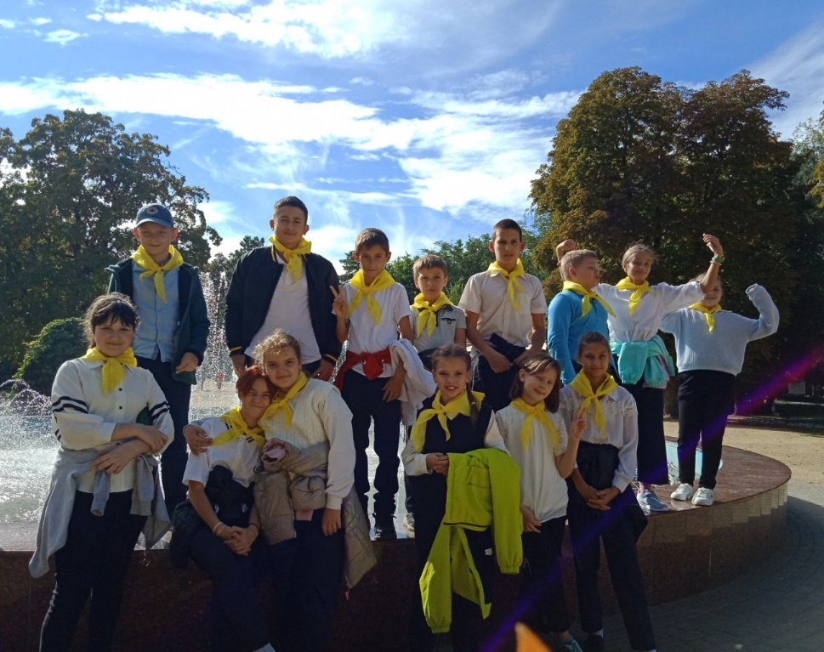
«ОРЛЯТА»
5Б класс
«СКИФ»
Руководитель
Величко Татьяна Анатольевна

Slide 59
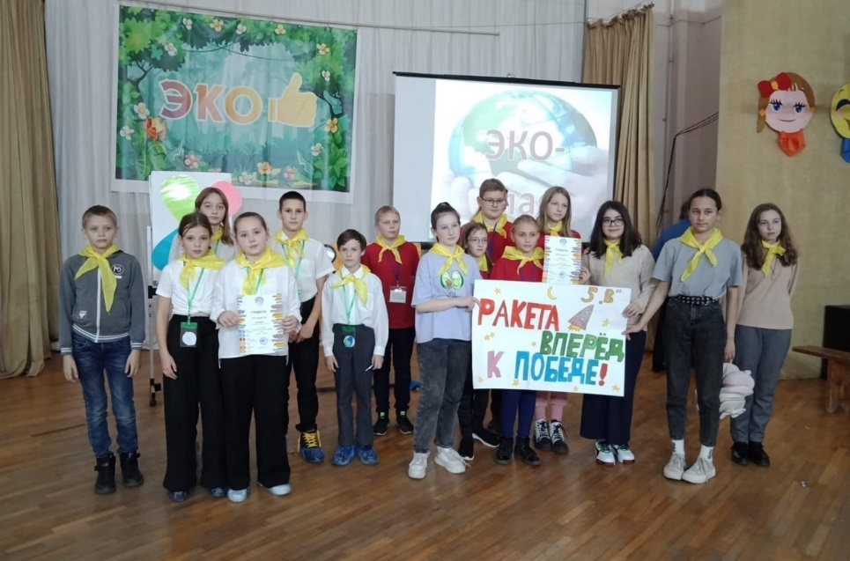
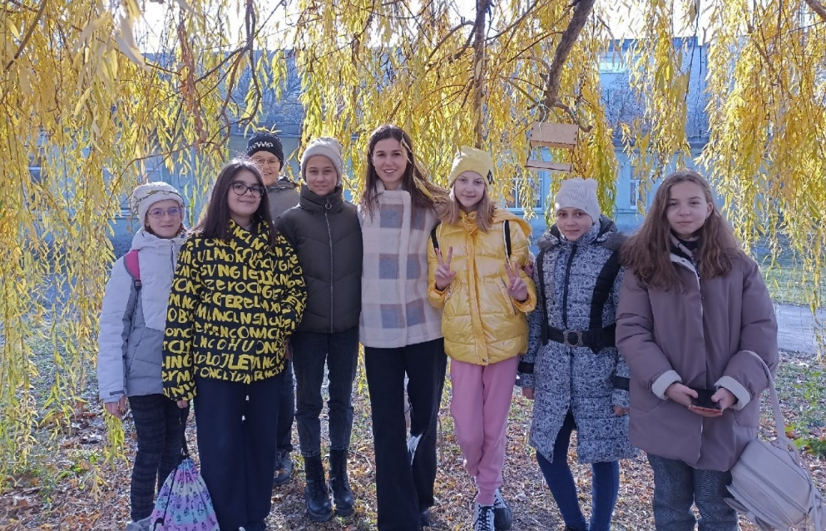
«РАКЕТА»
«СКИФ»
5В класс
Руководитель
Бадя Кира Борисовна

Slide 60
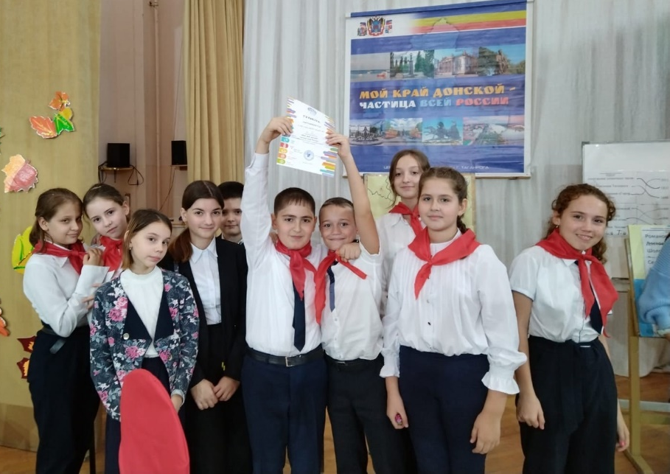
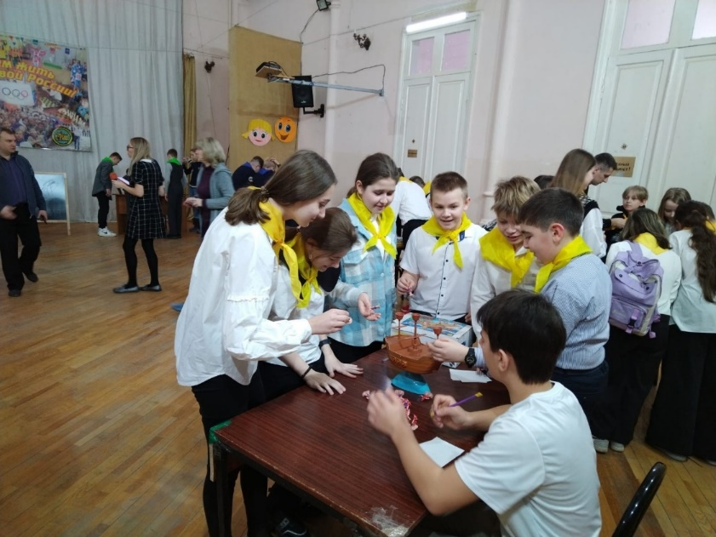
«МАКСИМУМ»
6Б класс
«СКИФ»
Руководитель
Матюхина Ольга Васильевна

Slide 61
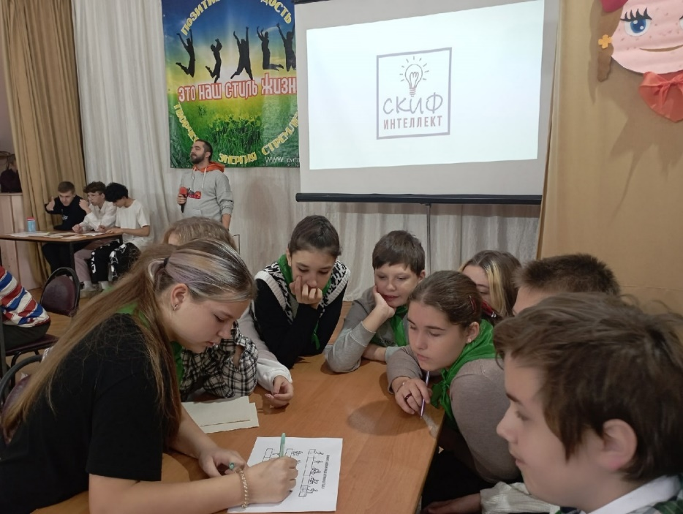
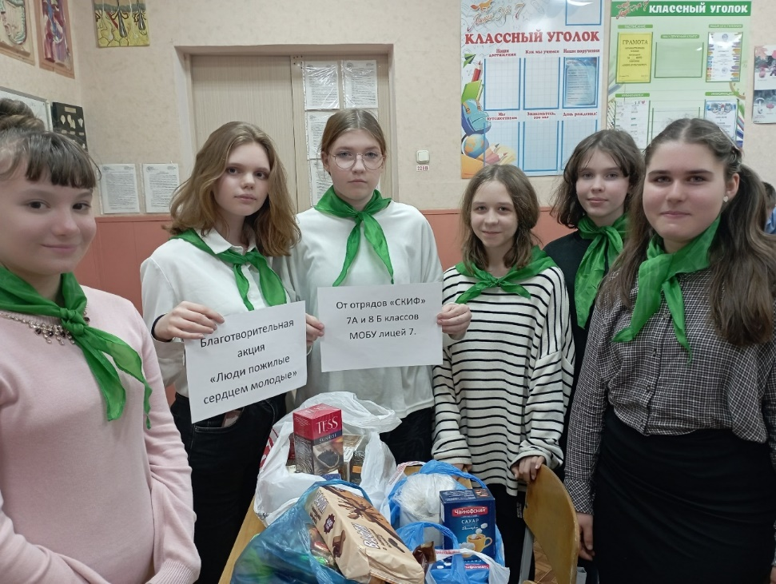
«СОЗВЕЗДИЕ»
7А класс
«СКИФ»
Руководитель
Хомякова Наталья Николаевна

Slide 62
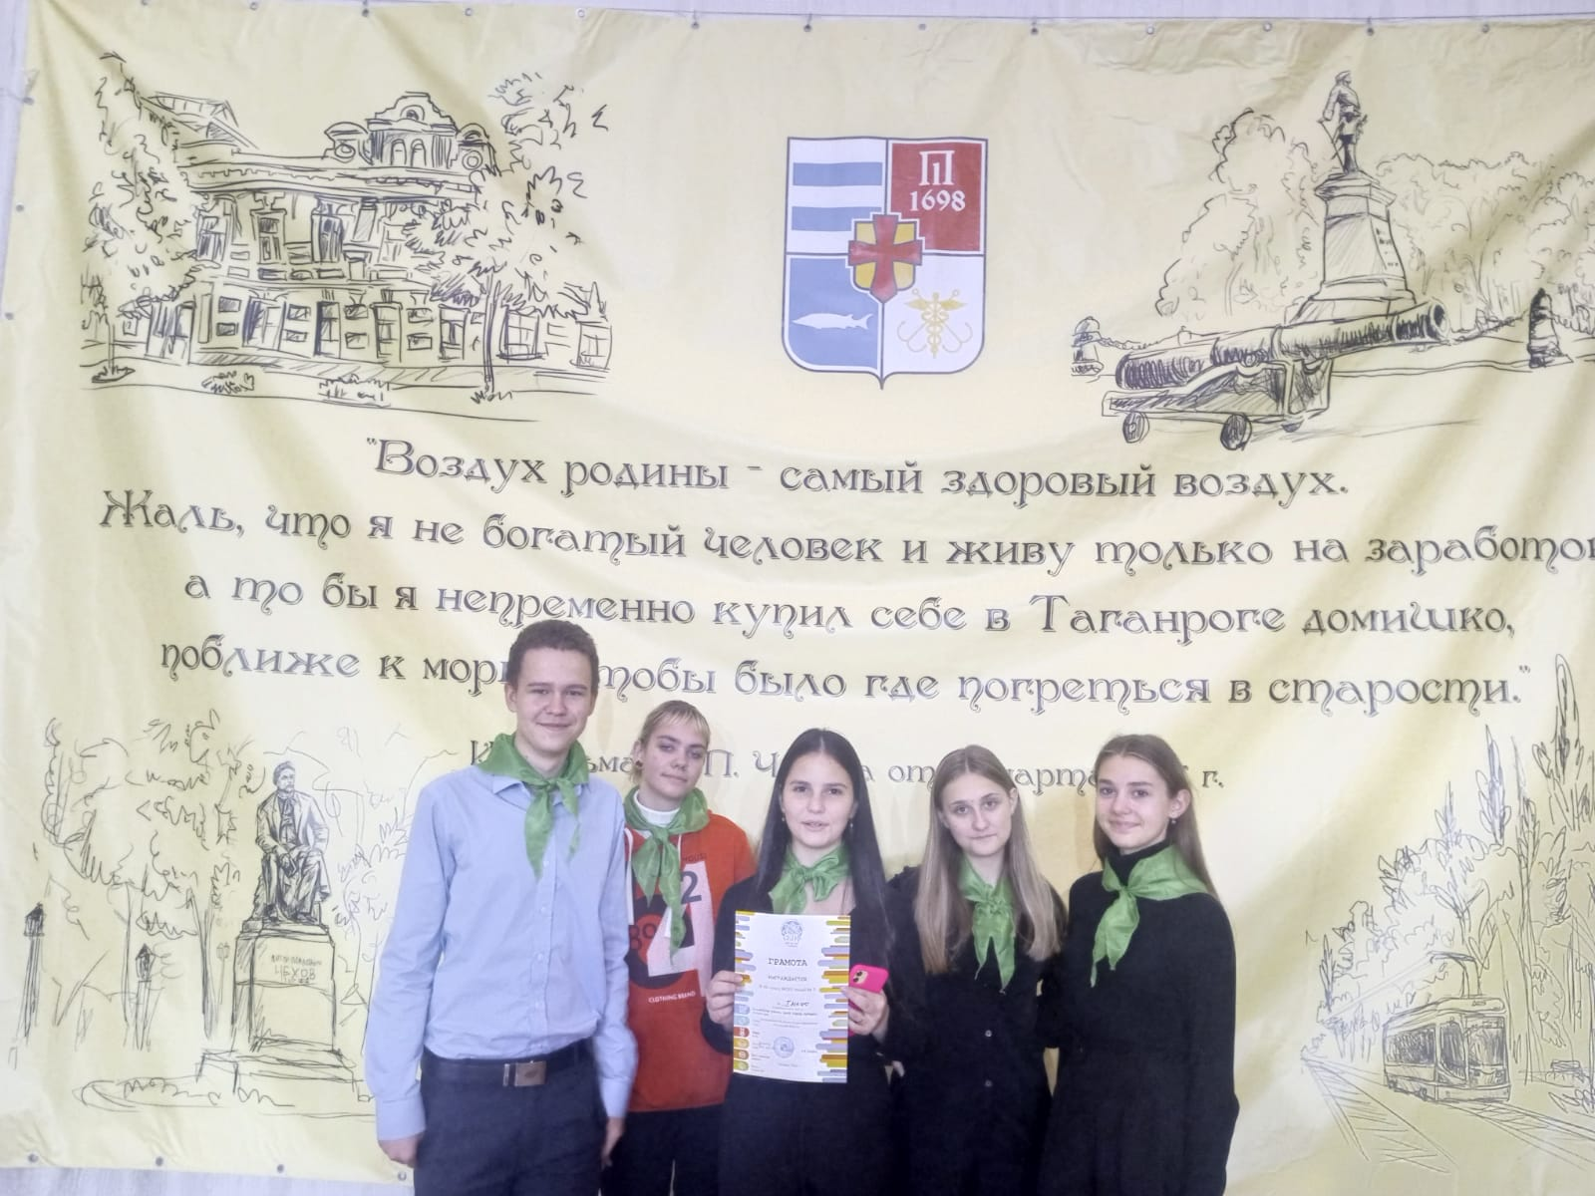
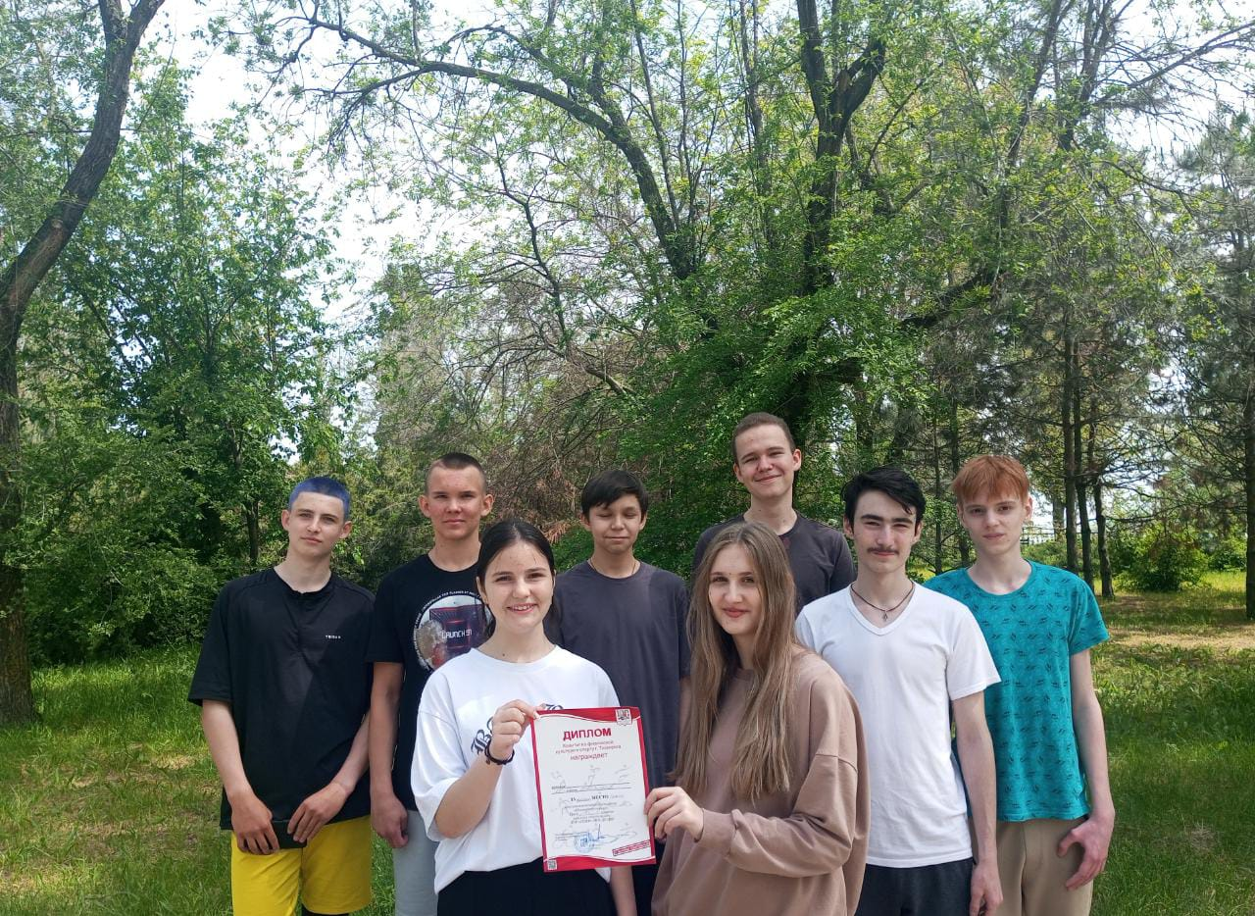
«ЛИСы»
8Б класс
«СКИФ»
Руководитель
Усенко Надежда Сергеевна

Slide 63
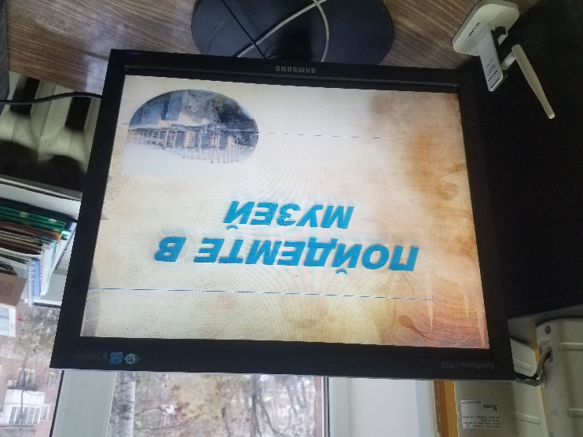
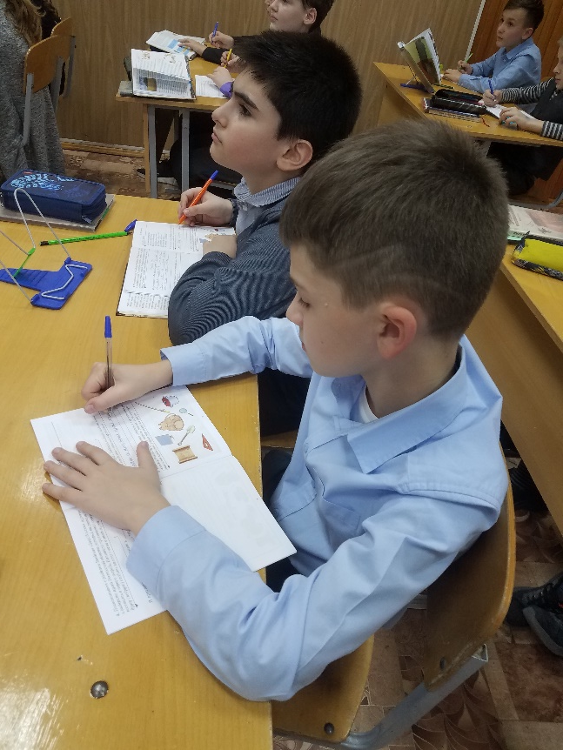
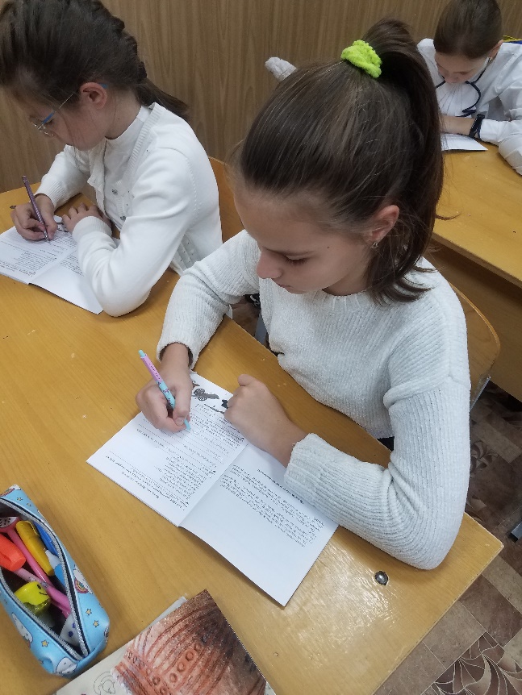
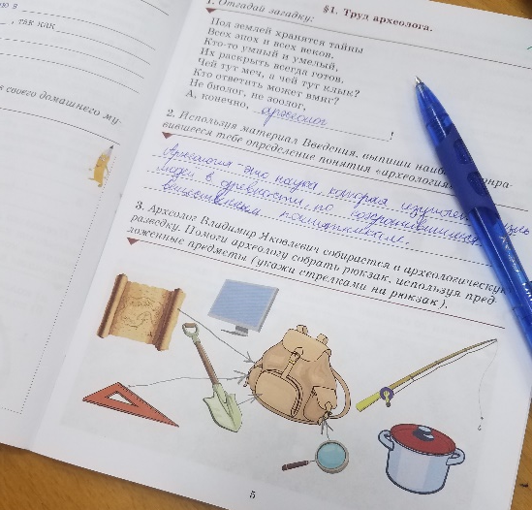
Экспериментальная апробация
УМК «История Донского края»
в рамках образовательного проекта
«Донской край – наш общий дом»

Slide 64
Финансово-экономическая деятельность
Вопросы | 2020 | 2021 | 2022 | 2023 на 01.06
 | тыс.руб. | тыс.руб. | тыс.руб. | тыс.руб.
Количество средств учредителя в рублях в год | 32306,74 | 36364,61 | 47707,65 | 20 576,35
Количество внебюджетных средств в рублях в год: | 340,85 | 396,45 | 469,68 | 341,0
• дополнительные платные услуги | 276,0 | 228,0 | 276,0 | 156,00
• добровольные пожертвования | 64,85 | 43,00 120,0 | 38,00 смета 100,00 тагмет 7,23 макулат 48,45 взносы | 50,0 тагмет 60,0 Открытие 68,5 взносы 6,5 взнос
На материально-техническое снабжение | 686,34 | 0 | 414,30 (РФ) | 267,20 (РФ) 42,5 (УО)
На комплектование библиотечного фонда | 407,5 | 417,9 | 404,15 | 2983,0
На коммунальные платежи | 1216,28 | 1519,1 | 1362,5 | 1183,31
На повышение квалификации | 3,6 | 15,8 | 3,6 | 11,8
Фонд оплаты труда | 25446,68 | 24843,18 | 25189,89 | 12662,71

Slide 65
За счёт внебюджетных средств лицей приобрёл:
Траты | Сумма
Ремонт библиотеки | 115250 рублей
Жалюзи в здании начальной школы | 12500 рублей
Обустройство кабинета психолога | 17000 рублей
Шкаф на первый этаж | 31000 рублей
Мячи | 8900 рублей
Подписка на журналы и методическую литературу | 14596 рублей
Учебники | 15500 рублей
Курсы переподготовки | 13900 рублей
Схемы (доступная среда) | 4500 рублей

Slide 66
За счёт внебюджетных средств лицей приобрёл:
Траты | Суммы
Электрика | 10100 рублей
Ремонт двух зданий лицея летом | 42000 рублей
Текущий ремонт, хоз.нужды | 49600 рублей
Чистка канализации | 70000 рублей
Дезинсекция | 6200 рублей
Смета тамбур | 4000 рублей
Счётчик в буфет | 4540 рублей
Замена ламп | 29000 рублей
Вывоз мусора | 36000 рублей
Покос травы | 21400 рублей
Щебень | 8500 рублей
Архив шкафы | 4500 рублей

Slide 67
За счёт внебюджетных средств лицей приобрёл:
Траты | Суммы
Организация ГИА | 3000 рублей
Автобусы (экскурсии) | 12000 рублей
Медикаменты | 5000 рублей
Уроки технологии | 18900 рублей
Комп. комплектующие и ремонт | 65940 рублей
Стремянка | 4500 рублей
Ремонт подоконников | 6000 рублей
Ремонт видеокамер | 4870 рублей
Оплата сайта | 16300 рублей
Ремонт пожарной и тревожной кнопок | 2000 рублей
Представительские расходы | 69500 рублей

Slide 68
За счёт внебюджетных средств лицей приобрёл:
Траты | Суммы
Майки | 12000 рублей
Форма Патриоты | 11000 рублей
Ёлка + подарки | 6500 рублей
Алфавитная книга | 1600 рублей
Термометры | 7830 рублей
Успех года | 23500 рублей
Саженцы | 2000 рублей
Бензокоса | 11000 рублей
802426,00
539946,00

Slide 69
Нерешённые проблемы лицея.
Необходимо проведение текущего ремонта здания и прилегающей территории, а именно:
Ремонт потолков в рекреации 2 этажа основного здания и рекреации здания начальной школы.
Ремонт асфальтового покрытия дорожки вокруг основного здания.
Ремонт асфальтового покрытия подъездов к мусоросборникам лицея.

Slide 70
Задачи реализации программы лицея на следующий год и в среднесрочной перспективе:
в предстоящем году лицей продолжит работу по реализации программы развития лицея. Для этого ставит перед собой следующие задачи:
– реализовать план работы с одаренными детьми
– реализовать план мероприятий по совершенствованию информационно-экономического образования
– создать условия по приобщению обучающихся к духовно-нравственным и социокультурным ценностям родного края

Slide 71
Новые проекты, программы и технологии:
в предстоящем году лицей продолжит реализацию проектов:
Областная инновационная площадка по теме «Обеспечение профессионального роста педагогов средствами технологии индивидуального образовательного маршрута»
Городская инновационная площадка для реализации проекта «Стратегии смыслового чтения и формирования читательской грамотности как метапредметный результат общего образования в контексте ФГОС»
Лицейский проект «Управление проектом»

Slide 72
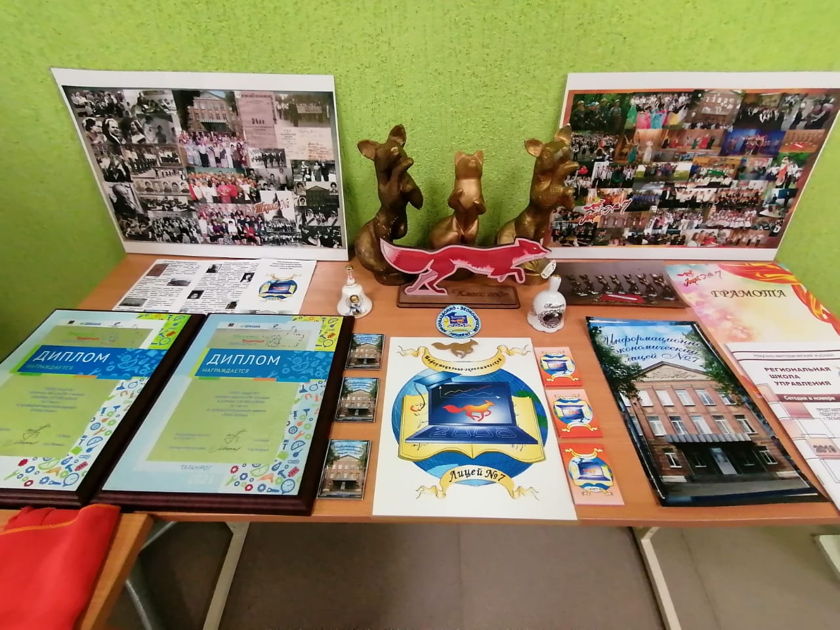
Мы – команда

Slide 73
Учителя

